Slide 1

제24장 지방재정
24.1 중앙집권제도와 지방분권제도
24.2 재정연방체제
24.3 티부모형
24.4 지방재정 조정제도
24.5 우리나라의 재방재정 조정제도
24.6 연성예산제약의 문제

Slide 2
24.1 중앙집권제도와 지방분권제도
어떤 정부조직이 효율적일 것인지를 논의하기에 앞서 두 가지 극단적인 체제의 장단점을 생각해 볼 필요 있음
중앙집권제도 : 모든 권한이 중앙정부에 집중되어 있는 체제
지방분권제도 : 여러 지방정부에 권한이 철저히 분산되어 있는 체제
한 체제의 장점은 다른 체제의 단점으로 간주될 수 있음

Slide 3
중앙집권제도의 장점
(1) 경제안정
경제안정을 위한 정책의 수행이란 측면에서 보면 중앙집권적인 체제가 명백한 우위
지방정부들은 효과적인 재정정책이나 금융정책의 수단 그 자체를 갖지 못하고 있음
여러 지방정부가 독자적으로 경제안정을 위한 정책을 쓴다고 할 때 발생하는 조정(co-ordination)의 문제는 매우 심각할 것이 분명
각 지방정부가 현재의 경제상황을 정확히 파악하고 적절한 대책을 세울 수 있는 능력을 갖고 있는지의 여부도 분명하지 않음

Slide 4
중앙집권제도의 장점
(2) 소득재분배
소득재분배정책이 전적으로 지방정부의 책임하에 운영되는 체제하에서는 지역마다 재분배정책의 내용에 차이가 있을 수 밖에 없고 이에 따라 인구의 이동이 촉발될 수 있음
분권화된 체제로 소득재분배정책을 추진한 결과 사람들의 주거지 선택과 관련된 의사결정과정에 교란을 일으킨다면 그 자체가 사회적 후생의 손실을 가져오는 원인이 됨
또한 이와 같은 방식으로 운영되는 소득재분배정책이 장기적으로 유지될 수도 없음

Slide 5
중앙집권제도의 장점
(3) 자원배분의 효율성
자원배분 측면에서는 우위가 있는 부분과 그렇지 않은 부분이 혼재
국방이나 우편서비스 같은 것들은 범국가적 차원에서 생산 ∙ 공급되어야 더욱 효율적
외부성의 존재 : 각 지방정부는 서로 다른 지방정부에 기대어 무임승차(free riding)를 하려는 경향
규모의 경제 : 예를 들어 우편서비스에 관해 중앙정부가 상대적 우위를 갖게 되는 것은 전국적으로 통일된 규격을 유지하고 규모를 크게 하는 데서 나오는 이득이 현저하기 때문
조세징수상의 효율성 : 분권화 상태에서 이동성 높은 생산요소에 무거운 세금부담을 지우면 다른 지역으로 이동하게 만드는 교란 발생

Slide 6
지방분권제도의 장점
(1) 주민 선호의 충실한 반영
중앙집권제가 갖는 기본적인 한계는 각 지역의 특수한 여건 혹은 그 지역 주민들의 독특한 선호를 충분히 반영하는 행정이 불가능
지방정부는 주민들과 비교적 가까운 거리에서 대화할 수 있는 여건에 있기 때문에 그들이 원하는 바를 정책에 충실히 반영할 수 있는 이점
(2) 공공사업과 관련된 조세부담의 인식
분권화된 체제하에서는 주민들이 정부의 지출 프로그램과 관련된 추가적 조세부담을 좀 더 명백하게 인식하기 때문에 효율적인 정책 수행이 가능해짐

Slide 7
지방분권제도의 장점
(3) 정부 사이의 경쟁
공공부문이 비효율성을 보이게 되는 가장 근본적인 이유 중의 하나는 경쟁의 압력이 없기 때문
여러 지방정부가 독자적인 재정 프로그램을 운영하고 있는 분권화된 체제에서는 지방정부들 사이에 경쟁이 벌어지는 양상
또한 여러 지방정부가 경쟁하고 있는 체제에서는 정부 운영상의 기술혁신이 더 자주 일어날 수 있다는 이점

Slide 8
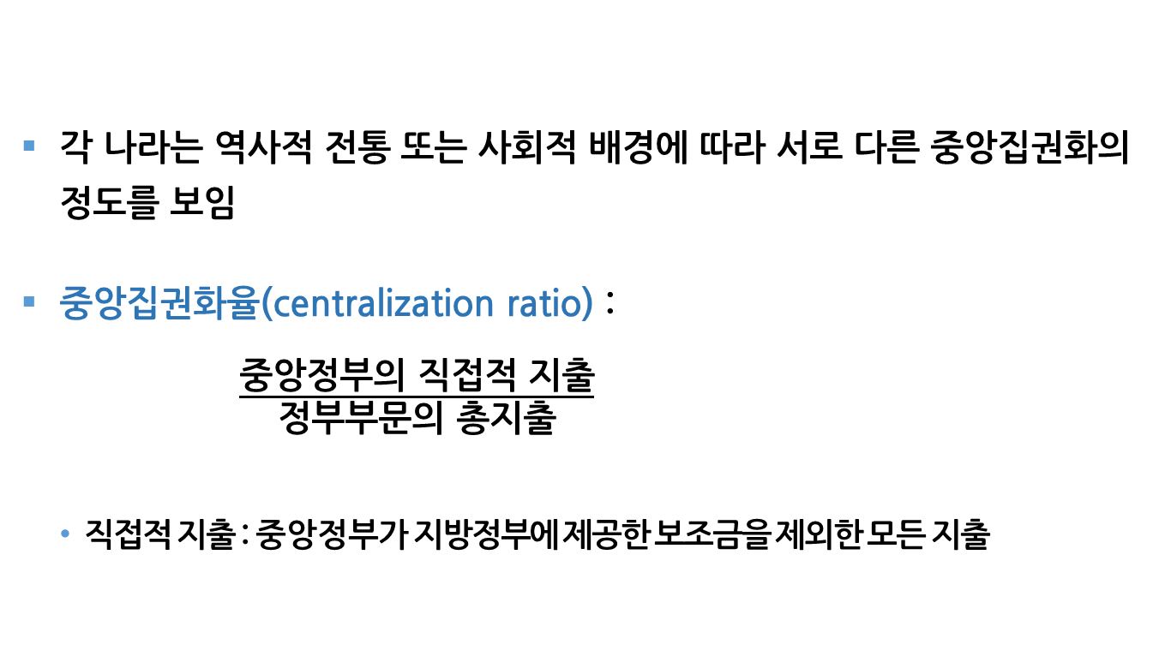
중앙집권화율
각 나라는 역사적 전통 또는 사회적 배경에 따라 서로 다른 중앙집권화의 정도를 보임
중앙집권화율(centralization ratio) : $\frac{\text{중앙정부의} \text{직접적} \text{지출}}{\text{정부부문의} \text{총지출}}$
직접적 지출 : 중앙정부가 지방정부에 제공한 보조금을 제외한 모든 지출

Slide 9
중앙집권화율
단순히 중앙정부의 직접적 지출이 차지하는 비중을 계산해 정부부문이 중앙집권화된 정도를 측정하는 것은 맹목적
단지 지출의 주체가 어느 쪽인가를 따지는 것만으로는 실질적인 중앙집권화의 정도를 정확하게 파악할 수 없는 경우가 많음
중앙정부가 지급한 보조금을 사용해 지방정부가 어떤 사업을 수행하고는 있지만, 실질적으로는 중앙정부가 행한 지출과 전혀 다를 바 없는 경우 ⇒ 중앙집권화 정도를 과소평가
그 성격상 지방정부가 당연히 수행해야 할 사업인데도 로비활동을 벌여 중앙정부가 이를 대신 수행하도록 만드는 경우 ⇒ 중앙집권화 정도를 과대평가

Slide 10
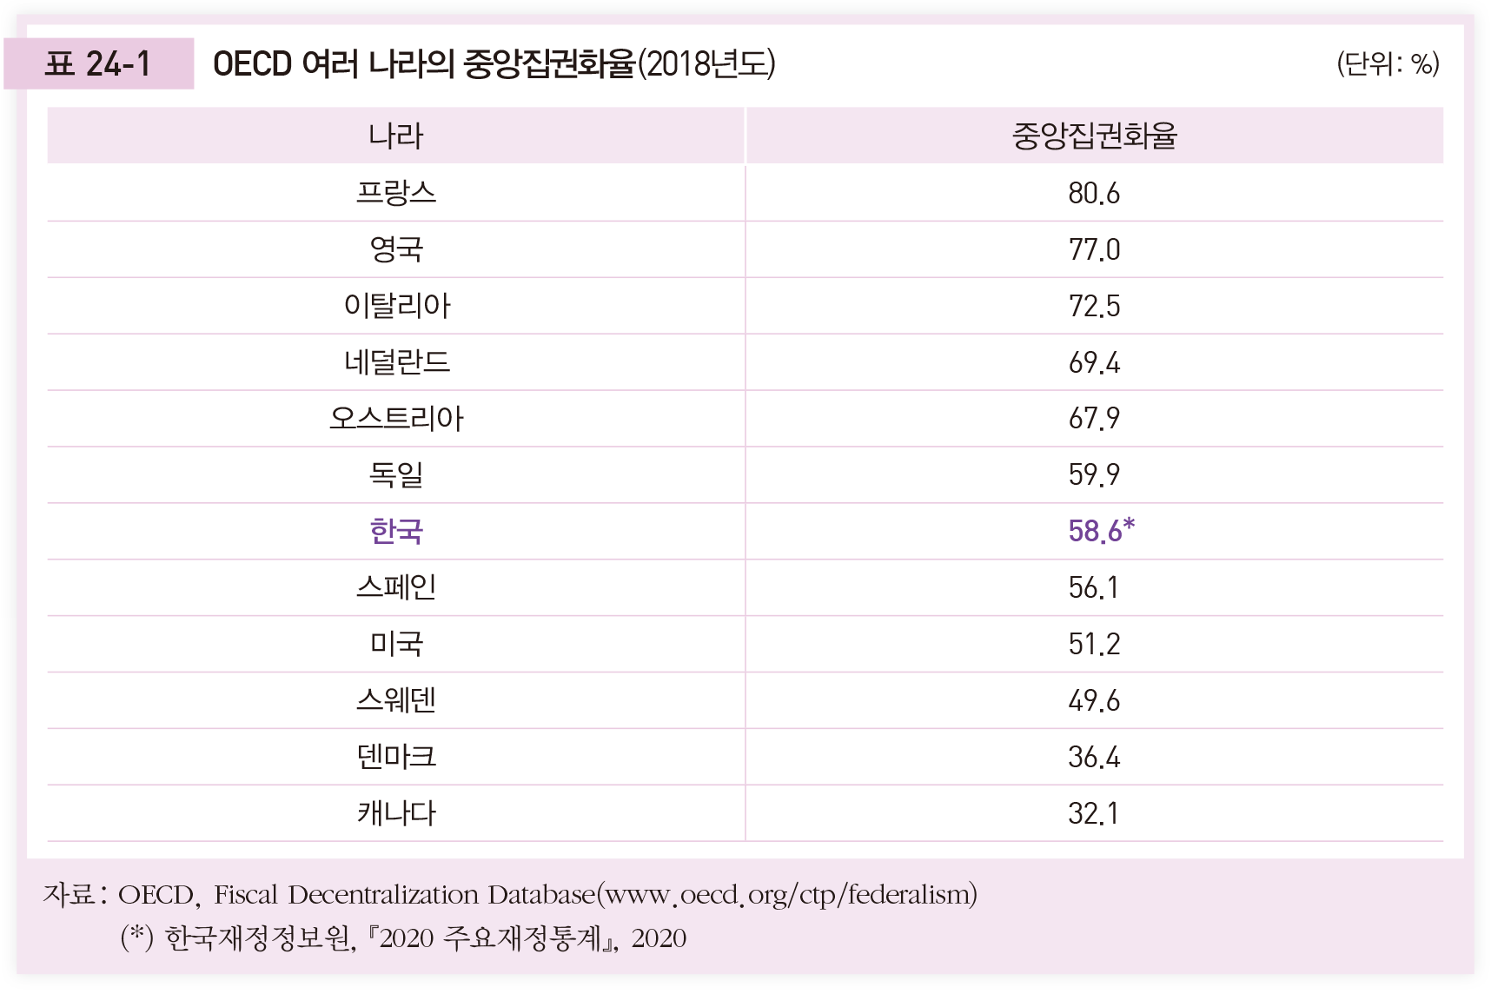
중앙집권화율

Slide 11
24.2 재정연방체제
재정연방체제(fiscal federalism) : 지방과 중앙에 여러 단계의 정부를 두되, 사업의 성격상 가장 적합한 단계의 정부가 그 일을 맡게 하는 체제
중앙정부와 지방정부 사이의 경제적 역할 분담
경제안정과 소득분배의 영역에서는 중앙정부가 기본적 책임을 지는 것이 바람직
국방과 같이 국민 전체의 차원에서 소비가 이루어지는 국가공공재(national public goods)는 중앙정부가 생산 ∙ 공급을 맡는 것이 바람직
학교나 공원서비스처럼 한 지역에 모여 사는 사람들이 주로 소비하는 지역공공재(local public goods)는 지방정부에게 책임을 맡기는 것이 바람직

Slide 12
분권화정리와 최적 지역규모
오우츠(W. Oates)의 분권화정리(decentralization theorem)
: 지역공공재를 어느 단계의 정부가 생산하든 똑같은 비용이 든다면, 중앙정부가 모든 지역에 대해 일정한 양을 공급하는 것보다 각 지방정부가 스스로의 판단하여 적절한 양을 공급하는 것이 더욱 효율적
이 논리를 확장하면 여러 단계의 지방정부 중에서 더 작은 단위의 지방정부가 지역공공재를 공급하게 만드는 것이 더 효율적이라는 결론
최적의 재정연방체제는 아주 작은 단위로 세분된 지방정부 조직을 요구한다는 의미

Slide 13
분권화정리와 최적 지역규모
중앙정부가 각 지역의 수요를 반영해 지역공공재의 공급량에 적절히 차등을 두는 방향으로 운영할 수 있다면 지방분권을 할 필요가 없을 것임
중앙정부가 현명한 중앙계획자가 될 수 없는 현실적 여건
정보의 부족 때문에 중앙정부가 지역공공재에 대한 각 지역의 수요를 정확하게 알기 어려움
정치적 압력 때문에 중앙정부가 어떤 특정 지역에서 다른 지역보다 더 높은 수준의 지역공공재를 공급하기 어려움

Slide 14
분권화정리와 최적 지역규모
사람들의 선호차이가 있는 한 중앙정부가 획일화된 결정을 내리는 것보다 분권화 체제에 의해 선호의 차이가 반영될 수 있는 쪽이 더욱 효율적
여러 단계의 지방정부 중에서도 더 작은 단위의 지방정부로 하여금 지역공공재를 공급하게 만드는 것이 한층 더 효율적
최적의 재정연방체제는 아주 작은 단위로 세분화된 지방정부의 조직을 요구
현실에서는 이 정리가 전제하고 있는 바와 달리, 의사결정의 단위가 되는 정부의 크기가 커짐에 따라 비용상의 이점이 나타날 수 있음

Slide 15
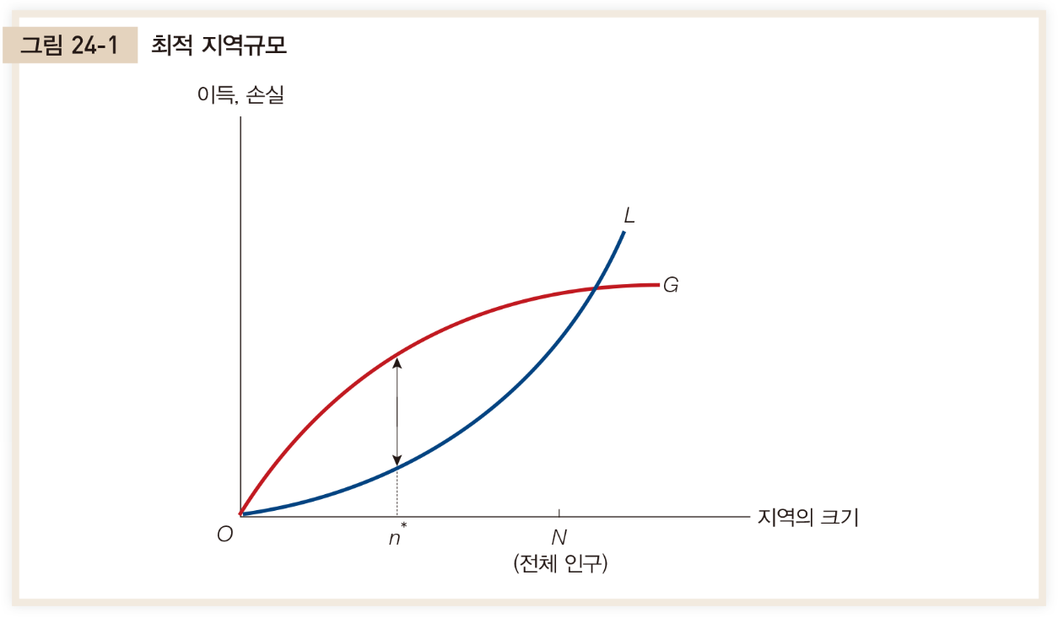

분권화정리와 최적 지역규모
원점에서 멀리 떨어져 $N$점(전체인구)에 가까운 점일수록 덜 세분화된 지방정부를 의미
$L$곡선 : 덜 세분화된 지방정부일수록 주민들의 선호를 제대로 반영하지 못하는 데서 나오는 손실
$G$곡선 : 의사결정단위가 커지는 데서 나오는 비용상의 이득
$n^{∗}$ : 가장 바람직한 세분화의 정도

Slide 16
완전일치의 상태
재정연방체제에서는 어떤 단계의 정부가 어떤 종류의 공공재를 공급하는 임무를 맡아야 하는가의 문제가 중요한 과제로 등장
역할분담의 원칙 : 국가공공재의 성격을 갖는 경우에는 중앙정부가 공급의 책임을 지는 한편, 지역공공재의 성격을 갖는 것은 지방정부가 맡는 방식으로 역할의 분담이 이루어져야 함
같은 지역공공재라 해도 그 영향의 범위가 각각 다르므로 적합한 단계의 지방정부를 찾아 그 책임을 맡기는 문제가 남음
이 경우 역시 그것을 소비하는 사람들이 어떤 지역에 분포되어 있는지 우선 살펴보고, 그 지역을 대표하는 지방정부에 이를 공급하는 임무를 배정하는 방식으로 문제를 해결할 수 있음

Slide 17
완전일치의 상태
완전일치(perfect correspondence) : 각 공공재를 소비하는 사람들이 살고 있는 지역을 대표하는 정부가 그 공급의 책임을 맡도록 완벽하게 임무의 분담을 이룬 상태
완전일치의 상태하에서는 정부부문이 공급하고자 하는 공공재의 성격에 따라 적합한 재정연방체제의 구조가 결정되는 양상이 나타남
정부부문이 공급하려는 공공재 중 국가공공재의 성격을 갖는 것들의 비중이 높을수록 중앙정부가 차지하는 비중 커짐
반면에 지역공공재의 성격을 갖는 것들이 큰 비중을 차지하는 경우에는 지방정부의 역할이 강조되는 재정연방체제를 갖게 될 것임
완전일치의 상황에서는 외부효과로 인한 문제가 일어나지 않음
재정연방체제의 비효율성이 나타나는 가장 큰 이유는 지방정부가 생산한 공공재의 혜택이 다른 지방정부로 흘러 나가는 외부효과 때문

Slide 18
재정연방체제하의 조세
조세배정의 문제(tax-assignment problem) : 각 단계의 정부가 어떤 조세를 부과하는 것이 바람직한지의 문제
보통 나라와 나라 사이에 자원 이동성이 그리 크지 않고, 나라 안에서는 자원의 이동성이 매우 크다는 것을 전제로 논의
특히 세분화된 지방정부일수록 한층 더 큰 자원의 이동성에 직면하는 상황에서, 어느 단계의 정부가 어떤 종류의 세금을 부과하는 것이 바람직한가?
분권화된 체제하에서 노동과 자본, 그리고 상품이 더 낮은 세금 부담을 찾아 더 쉽게 움직여 갈 수 있고 이 과정에서 비효율성 발생
지방정부는 가능한 한 이동성이 높은 경제주체나 자원에 대한 과세를 삼가야 함

Slide 19
재정연방체제하의 조세
오우츠(W. Oates) : 혜택과 직접적 관련이 없는 조세의 경우에만 이동에 따른 비효율성 발생
만약 지방정부가 어떤 혜택이 수반된 세금을 징수한다면 구태여 다른 지역으로 이동할 유인을 느끼지 않음
효율성의 관점에서 볼 때 지방정부는 이동성이 높은 경제주체나 자원에 대해 혜택이 결부되지 않은 조세를 부과하지 않는 것이 바람직
주택은 이동성이 없다는 점 때문에 지방정부가 이를 과세대상으로 선호하는 경향

Slide 20
24.3 티부모형
분권화정리와 더불어 지방자치제도의 당위성을 이론적으로 뒷받침해 주는 역할을 하고 있는 것이 티부모형(Tiebout model)
지역공공재의 경우 각 지방정부가 독자적으로 그 공급에 대한 결정을 내리는 분권화체제가 효율적 배분을 가져온다는 것 입증
각 마을을 대표하는 지방정부가 독자적으로 조세징수와 지방공공재의 공급에 관한 결정을 내리고 있는 분권화된 체제 상정
지역마다 서로 다른 재정 프로그램을 제공하며, 사람들은 자신의 선호에 따라 마음에 드는 지역을 거주지로 선택할 수 있음
매력적인 재정 프로그램을 제공하는 곳으로 가장 많은 사람이 몰려드는 결과가 나타나게 됨

Slide 21
티부모형
어떤 지역이 제시하는 재정 프로그램에 대한 사람들의 의사는 그 지역에서 살지 아니면 떠날지를 결정하는 것으로 표현
마음에 들지 않는 재정 프로그램을 제공하는 지역의 경우에는 이를 떠나 다른 지역으로 옮겨가는 행위를 통해 불만을 표시 ⇒ 발에 의한 투표(voting with the feet)
불만을 표현하는 두 가지 방법(exit option, voice option) 중 ‘exit option’ 사용
티부모형은 최소한 지역공공재의 성격을 갖는 것과 관련해서는 분권화된 배분체제가 효율적일 수 있다는 것 보임
이전에 새무엘슨(P. Samuelson)은 공공재의 개념을 제시하고 이에 대해서는 분권적인 배분체계가 효율적 배분을 실현할 수 없다고 지적

Slide 22
티부모형 : 기본가정
(1) 다수의 지역사회가 존재 : 다른 재정 프로그램을 제공하는 지역사회의 수가 많아 사람들은 가장 마음에 드는 거주지를 선택할 수 있음
(2) 완전한 정보 : 사람들이 지역마다 재정 프로그램이 어떻게 다른지에 대해 정확하게 알고 있어야 함
(3) 완전한 이동성 : 사람들이 발에 의한 투표를 할 수 있기 위해서는 이동성이 커야 함
(4) 규모수익불변의 생산기술 : 지역사회의 규모가 더 커짐에 따라 비용상의 이득이 생기는 것을 배제
(5) 외부성이 존재하지 않음 : 지방정부가 취한 행동으로 인해 발생하는 외부성 없음

Slide 23
티부모형 : 결론
기본가정이 충족된다면, 각 지방정부가 독자적으로 세금징수와 지역공공재의 공급에 관한 결정을 내리는 분권화된 체제에서 효율적인 자원배분이 달성될 것임
티부모형의 세계에서는 여러 지방정부가 제각기 다른 재정 프로그램을 내놓고 이를 좋아하는 주민들이 들어와 살기를 기다리고 있는 셈
발에 의한 투표는 결국 사용재 시장에서 소비자들이 가장 좋은 상품을 가장 싸게 사기 위해 찾아 다니는 것과 같은 효과
그 결과로 달성된 균형에서는 각자가 가장 선호하는 마을을 골라 거주하게 되고, 따라서 더 이상 개선의 여지가 없는 효율적인 상태가 이루어짐

Slide 24
티부모형 : 결론
티부모형은 이와 같은 균형상태에서 각 지역에 비슷한 기호와 소득을 갖고 있는 사람들이 모여 사는 양상이 나타날 것이라고 예측
소득 측면에서 비슷한 사람이 모여 산다는 점은 다음과 같이 설명 가능
사람들의 재정 프로그램에 대한 선호가 각자의 소득수준과 체계적인 관계를 갖고 있음
지방정부의 재원이 어떤 방식으로 조달되는 것을 상정하고 있느냐와도 밀접한 관련을 지님
티부모형에서는 지방정부의 재원은 재산세로 마련

Slide 25
티부모형 : 결론
어떤 사람이 부유한 지역 안의 값싸고 작은 집을 얻어서 살 수 있다면 적은 세금만 내고도 좋은 지출 프로그램의 혜택을 누림
부유한 사람들 입장에서 보면 값싼 주택들의 비율이 더 높아질수록 자신의 조세부담이 더 커지는 결과
부유한 사람 입장에서는 가난한 사람들이 들어와 사는 것을 억제할 유인이 있음
어떤 지역에 건설되는 주택이 최소규모를 넘도록 규제하는 배타적 구획규제(exclusionary zoning)에는 이러한 의도가 담겨 있음

Slide 26
티부모형 : 한계
티부모형의 기본가정들은 현실에서 충족되기 힘들다는 한계
현실에서는 선택가능한 지역사회의 숫자가 많지 않을 뿐더러, 지역사회들의 재정 프로그램의 차이가 그리 크지 않음
재정 프로그램에 따라 사람들이 완전한 이동성을 갖는다는 가정도 충족되기 어려움
직장이나 학군, 또는 주택가격 등이 재정 프로그램의 적합성보다 더 중요한 고려사항일 수 있음
공평성 측면에 대한 고려가 전혀 없다는 점도 문제점으로 지적
부유한 사람들과 가난한 사람들이 따로 떨어져 부유한 사람들은 높은 수준의 공공서비스를 누리고 가난한 사람들은 낮은 수준의 공공서비스를 누리는 결과는 공평성 측면에서 문제

Slide 27
24.4 지방재정 조정제도
우리나라를 위시한 대부분의 나라에서 지방정부의 재정능력은 중앙정부에 비해 무척 취약한 것이 일반적 ⇒ 수직적 재정불균형(vertical fiscal imbalance)
또한 지방정부 사이에서도 재정 불균형이 존재 ⇒ 수평적 재정불균형 (horizontal fiscal imbalance)
지방재정 조정제도는 위와 같은 불균형 문제와 더불어 재정연방체제에서 발생하는 여러 문제들에 대한 해결책으로 활용

Slide 28
지방재정 조정제도의 의의 : 지역간 외부성
지역간 외부성의 문제
완전일치의 상태가 달성될 경우에는 외부성의 문제가 생기지 않음
그러나 현실의 지방정부 조직을 보면 완전한 일치의 상태와는 거리가 멀고, 지역과 지역 사이에서 외부성이 상당한 정도로 나타남
지방정부보다 상위의 정부가 외부효과에 대한 적절한 보상을 해 줌으로써 유인구조를 바로 잡아 주는 것이 필요
상위의 정부가 적절한 보조금 혹은 교부금(grant) 지급 ⇒ 피구적 보조금(Pigouvian subsidy)

Slide 29
지방재정 조정제도의 의의 : 재정능력 불균형
재정능력의 불균형
재정능력상의 불균형상태를 시정하기 위해 중앙정부가 일단 자신의 필요 이상으로 조세수입을 확보한 다음 재정능력이 빈약한 지방정부에 집중적으로 보조해 주는 방법 사용
이와 같은 보조는 아무 조건이 딸리지 않고 단지 중앙정부와 지방정부가 조세수입을 서로 나누어 쓴다는 관점에서 지급 ⇒ 세입공유(revenue sharing)의 원칙

Slide 30
지방재정 조정제도의 의의 : 재정능력 불균형
중앙정부가 지역간 불균형을 해소해야 할 의무를 갖게 된다는 논거
지역마다 재정능력에 차이가 있으면 국민들 사이에 수평적 공평성의 문제 발생
모든 사람이 소득이나 재산의 차이에 관계없이 어떤 상품은 평등하게 소비할 수 있어야 한다는 상품평등주의(commodity egalitarianism)의 관점

Slide 31
지방재정 조정제도의 의의 : 지방정부로 역할위임
지방정부로의 역할위임
중앙정부가 어떤 공공서비스를 직접 생산 ∙ 공급하는 것이 아니라, 자금만 대고 생산과 공급 그 자체는 지방정부에 위임하는 경우 있음
공공서비스의 성격상 중앙정부가 궁극적인 책임을 지는 것이 당연하지만, 지방정부가 생산 ∙ 공급의 책임을 맡는 것이 더 효율적이라고 판단하여 이러한 역할분담의 방식을 취함
지방정부가 생산 ∙ 공급의 책임을 맡는 것이 더 효율적이 될 수 있는 이유
지방정부가 주민들의 선호나 필요를 더 잘 파악할 수 있음
여러 지방정부가 서로 경쟁함으로써 효율적인 생산 가능

Slide 32
교부금의 여러 유형
교부금은 크게 보아 조건이 딸려 있느냐의 여부에 따라 조건부교부금과 무조건부교부금의 두 유형으로 구분
조건부교부금(conditional grant) : 중앙정부가 특정한 조건을 달고 지방정부에 제공하는 교부금으로 범주적 교부금(categorical grant) 이라고도 함
무조건부교부금(unconditional grant): 중앙정부가 지방정부와 세입을 공유한다는 입장에서 아무 조건 없이 제공하는 교부금

Slide 33
교부금의 여러 유형
조건부교부금은 어떤 형식으로 교부금을 지급하느냐에 따라 대응교부금과 비대응교부금으로 세분 가능
대응교부금(matching grant) : 지방정부가 수행하는 사업의 비용 일부를 중앙정부가 부담하는 방식으로 교부금을 지급(가격보조의 역할)
비대응교부금(non-matching grant) : 중앙정부가 일정한 규모의 보조금을 지급하되 공공서비스의 추가적 생산에 사용해야 한다는 조건을 붙임(소득보조의 역할)

Slide 34
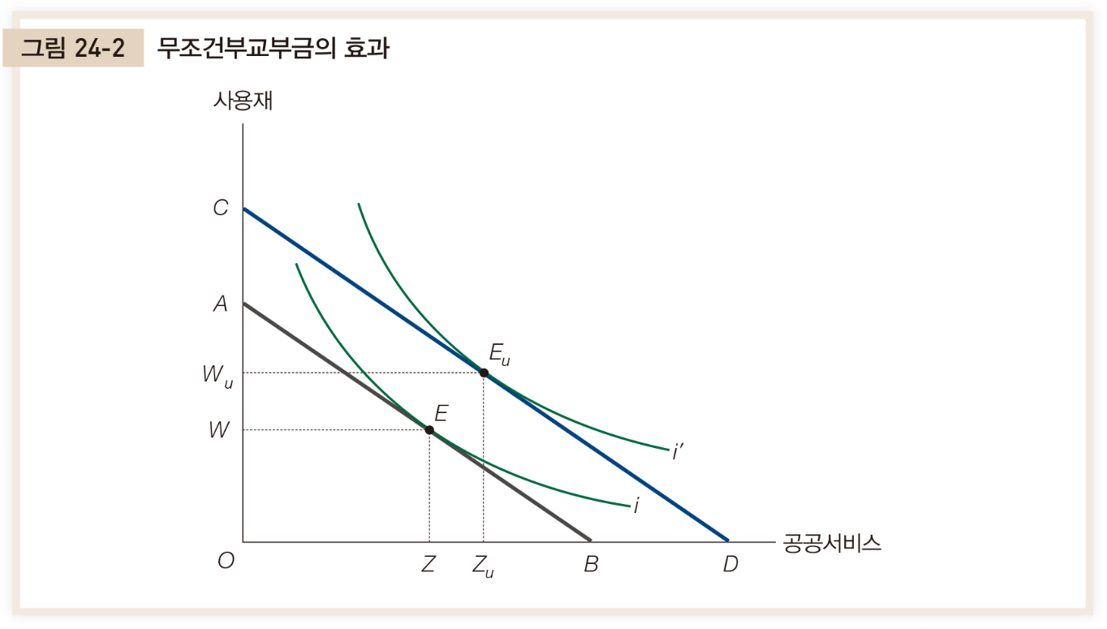

교부금의 경제적 효과 : 무조건부교부금
무조건부교부금
무조건부교부금은 지역 주민들의 소득을 증가시킨 것과 같은 효과
예산선의 변화 : 선분$AB$⇒선분 $CD$
교부금으로 인한 소비 변화 : 공공서비스는 $ZZ_{u}$만큼 증가, 사용재 소비는 $WW_{u}$만큼 증가

Slide 35
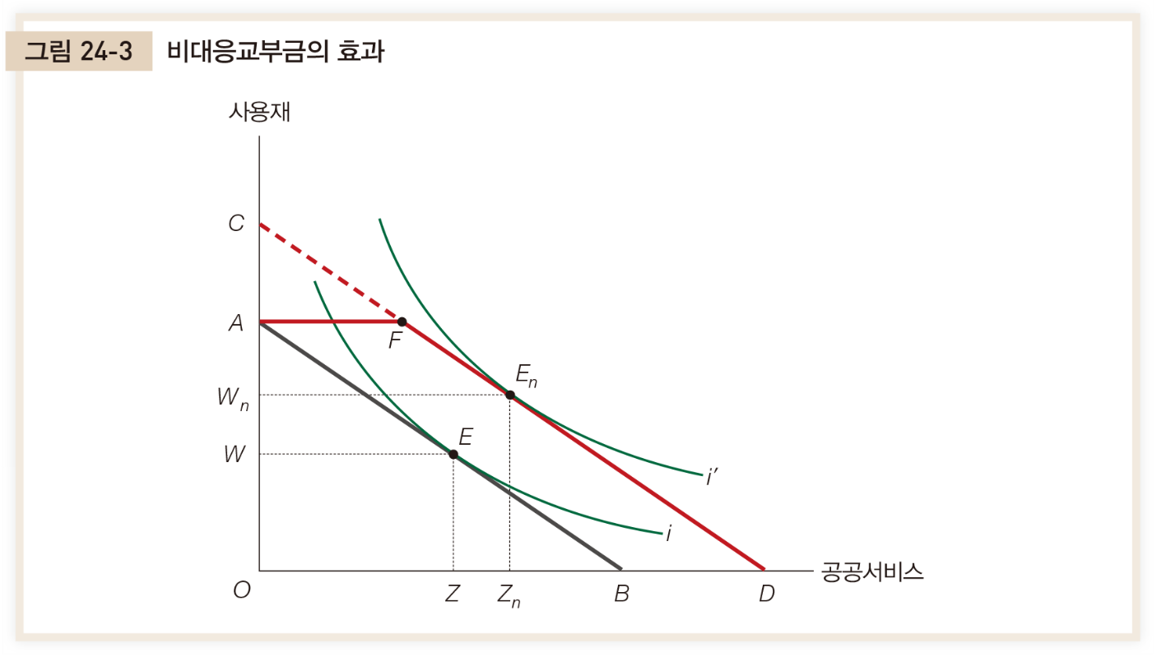

교부금의 경제적 효과 : 비대응교부금
비대응교부금
소득보조의 형태로 교부금 지급하되 공공서비스의 추가적 생산에 사용해야 한다는 조건
예산선의 변화 : 선분$AB⇒AFD$
교부금으로 인한 소비 변화 : 공공서비스는 $ZZ_{u}$만큼 증가, 사용재 소비는 $WW_{u}$만큼 증가

Slide 36
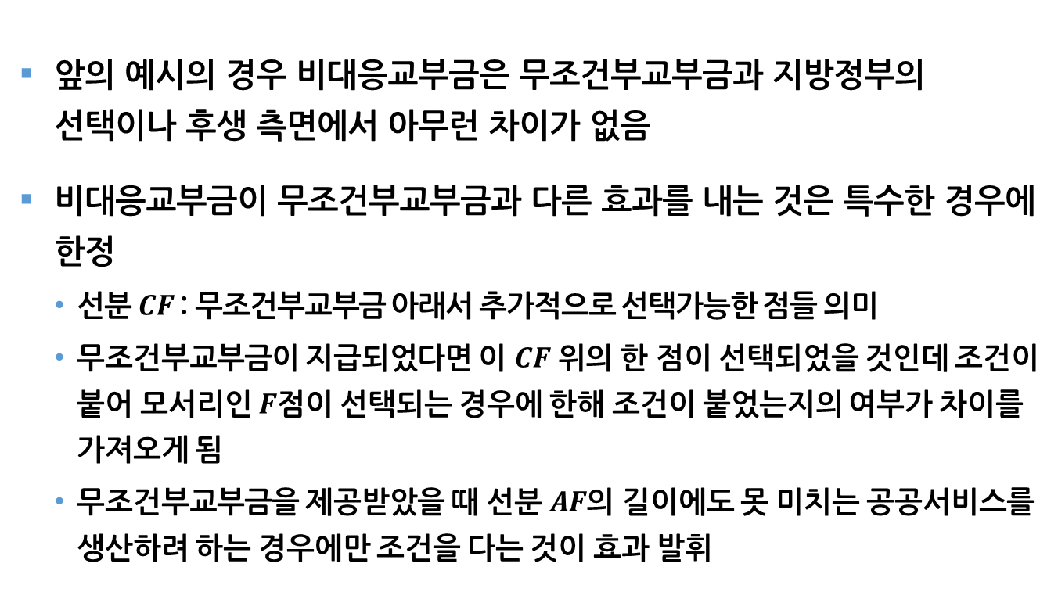
교부금의 경제적 효과 : 비대응교부금
앞의 예시의 경우 비대응교부금은 무조건부교부금과 지방정부의 선택이나 후생 측면에서 아무런 차이가 없음
비대응교부금이 무조건부교부금과 다른 효과를 내는 것은 특수한 경우에 한정
선분$CF$ : 무조건부교부금 아래서 추가적으로 선택가능한 점들 의미
무조건부교부금이 지급되었다면 이 $CF$ 위의 한 점이 선택되었을 것인데 조건이 붙어 모서리인 $F$점이 선택되는 경우에 한해 조건이 붙었는지의 여부가 차이를 가져오게 됨
무조건부교부금을 제공받았을 때 선분 $AF$의 길이에도 못 미치는 공공서비스를 생산하려 하는 경우에만 조건을 다는 것이 효과 발휘

Slide 37
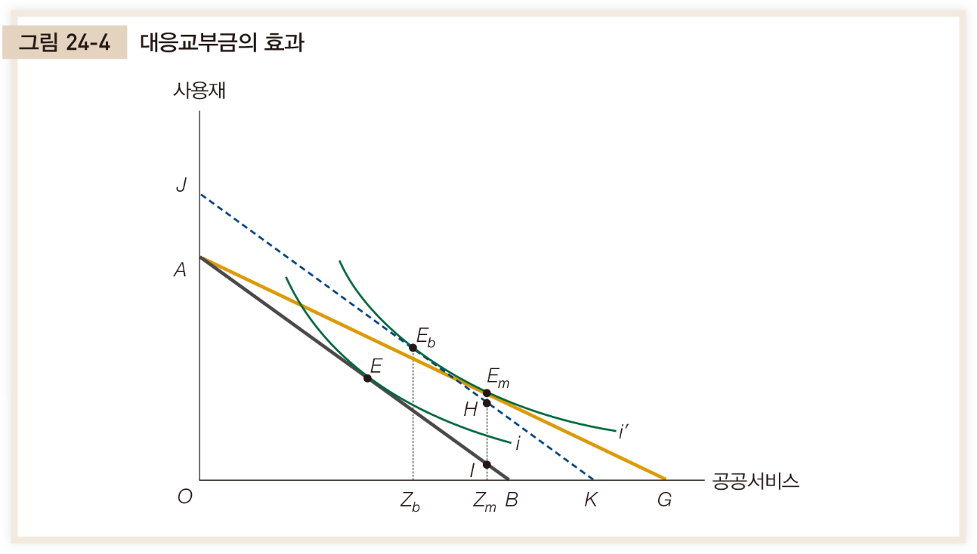

교부금의 경제적 효과 : 대응교부금
대응교부금
가격보조의 형태로 교부금을 지급해 공공서비스의 가격이 하락하는 효과
예산선의 변화 : 선분$AB⇒$ 선분 $AG$
교부금으로 인해 공공서비스의 소비가 $Z_{m}$으로 증가

Slide 38
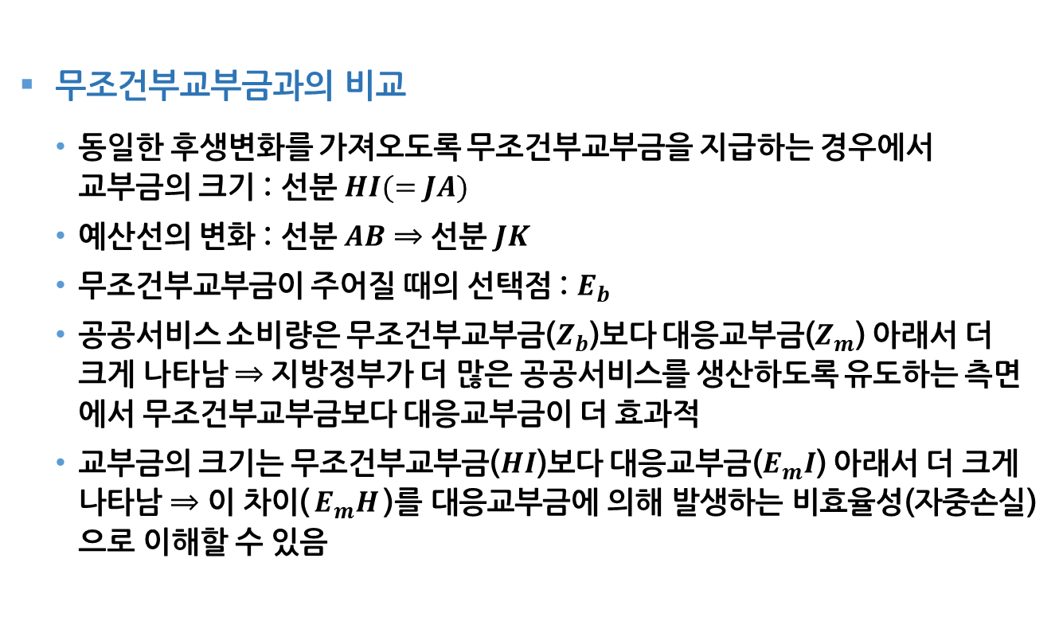
교부금의 경제적 효과 : 대응교부금
무조건부교부금과의 비교
동일한 후생변화를 가져오도록 무조건부교부금을 지급하는 경우에서 교부금의 크기 : 선분 $HI(=JA)$
예산선의 변화 : 선분 $AB$ ⇒ 선분 $JK$
무조건부교부금이 주어질 때의 선택점 : $E_{b}$
공공서비스 소비량은 무조건부교부금($Z_{b}$)보다 대응교부금($Z_{m}$) 아래서 더 크게 나타남 ⇒ 지방정부가 더 많은 공공서비스를 생산하도록 유도하는 측면에서 무조건부교부금보다 대응교부금이 더 효과적
교부금의 크기는 무조건부교부금($HI$)보다 대응교부금($E_{m}I$) 아래서 더 크게 나타남 ⇒ 이 차이($E_{m}H$)를 대응교부금에 의해 발생하는 비효율성(자중손실)으로 이해할 수 있음

Slide 39
끈끈이효과
중앙정부가 지방정부에 일정한 크기의 교부금을 소득보조 형식으로 지급하면 주민들의 소득이 바로 그만큼 증가된 것과 같은 결과
무조건부교부금이나 비대응교부금의 형태로 제공된 1원이 그 지역에서 생산 ∙ 소비되는 공공서비스의 양에 미치는 영향은 주민의 소득이 1원 증가한 경우와 똑같아야 한다는 의미
현실에서는 이러한 이론적 예측이 그다지 잘 들어맞지 않음
소득보조의 형태로 얻은 추가 재원 중 공공서비스의 추가적 생산에 사용하는 부분의 비율은 주민 소득 증가분 중 공공서비스의 추가적 생산에 투입되는 부분의 비율보다 일반적으로 더 높게 나타남
중앙정부가 지방정부를 향해 돈을 던지면 이것이 주민들의 주머니로 옮겨가는 것이 아니라 지방정부의 수중에 그대로 남는 상황 발생 ⇒ 끈끈이효과(flypaper effect)

Slide 40
끈끈이효과
끈끈이효과가 발생하는 이유
교부금과 관련한 지방정부 관료들의 태도
예산극대화를 원하는 관료들이 중앙정부로부터 교부금을 받았다는 사실을 정확하게 알리지 않고 지출을 늘리는 데 사용할 가능성
지방정부에 제공된 교부금이 주민들의 주머니로 다시 돌아가는 것을 원치 않는 중앙정부의 압력
끈끈이효과의 존재는 교부금에 대한 이론적 결론을 부분적으로 수정해야 할 필요성 제기
이론적 분석에 의하면 공공서비스의 추가적 생산을 촉진하는 측면에서 볼 때 비대응교부금보다 대응교부금이 훨씬 더 효과적인 수단
그러나 끈끈이효과는 비대응교부금이라 할지라도 실제로는 공공서비스의 추가적 생산을 촉진하는 데 큰 힘을 발휘하고 있음을 시사

Slide 41
24.5 우리나라의 재방재정 조정제도 : 지방교부세
우리나라 지방재정 조정제도는 지방교부세와 국고보조금이라는 두 가지 정책수단을 중심축으로하여 운영
지방교부세
중앙정부와 지방자치단체 사이의 수직적 재정불균형을 보완하는 수단
지방자치단체 사이의 재정능력 격차를 메워주는 역할을 하기 때문에 수평적 재정불균형의 보완에도 기여
중앙정부와 지방자치단체 사이의 세입공유 원칙에 따라 중앙정부가 지방자치단체에게 아무런 조건 없이 재원이 넘겨진다는 뜻으로, 무조건부교부금의 성격을 갖는다고 말할 수 있음
지방교부세라는 이름으로 부르는 것은 지방자치단체가 징수해야 할 세금을 중앙정부가 대신 징수한다는 의미 가짐

Slide 42
우리나라의 지방재정 조정제도 : 지방교부세
지방교부세의 종류
보통교부세 : 지방자치단체의 기본적 행정을 수행하는 데 드는 비용의 부족분을 메워준다는 의도에서 지급
특별교부세 : 보통교부세를 산정하는 방식으로는 알아내기 힘든 지방자치단체의 재정수요를 충족시켜 주기 위해 도입
부동산교부세 : 2005년 지방세인 종합토지세와 재산세 일부를 국세인 종합부동산세로 전환하면서 발생한 지방자치단체의 조세수입 감소를 보전하고 지역간 재정능력의 불균형을 보완하기 위한 목적에서 도입
소방안전교부세 : 지방자치단체의 소방 및 안전시설 확충과 안전관리 강화에 필요한 재원을 마련하기 위해 2015년에 신설

Slide 43
우리나라의 지방재정 조정제도 : 국고보조금
국고보조금
원칙적으로는 중앙정부가 수행해야 할 업무인데 행정상의 능률이나 편의 혹은 비용절감 등의 이유로 지방자치단체에 위임하는 경우 있음
업무의 성격상 중앙정부와 지방자치단체가 긴밀하게 협력해 수행해야 하는 경우도 있음
그와 같은 업무의 수행에 드는 경비의 전부 혹은 일부를 중앙정부가 지방자치단체에 보조해 주는 것이 바로 국고보조금
특정한 용도에만 사용될 수 있다는 점에서 국고보조금은 조건부교부금의 성격을 가짐

Slide 44
우리나라의 지방재정 조정제도 : 국고보조금
국고보조금의 구분
정률보조금, 정액보조금
교부금, 부담금, 협의의 보조금
직접보조금, 간접보조금
지방교부세는 수직적 재정불균형과 수평적 재정불균형을 시정하는 데 주목적이 있으나, 국고보조금은 지방자치단체로 하여금 특정한 사업을 수행하도록 유도하는 데 주안점을 두고 있음
지방교부세는 그 용도가 지정되지 않아 지방자치단체가 자유로이 쓸 수 있는 데 비해, 국고보조금은 용도가 지정되어 있다는 점에서 차이

Slide 45
24.6 연성예산제약의 문제
유사시 중앙정부의 재정 지원을 기대할 수 있다는 것은 지방정부가 직면해 있는 예산제약이 연성예산제약(soft budget constraint)의 성격을 갖는다는 것을 뜻함
연성예산제약이란 말은 코나이(J. Kornai)가 계획경제체제에서 국영기업이 보이는 행태를 묘사하는 과정에서 처음 사용
그 후 이 말은 국영기업뿐 아니라, 민간기업, 은행, 비영리단체, 심지어 국가에게도 적용할 수 있는 일반화된 의미로 사용됨
연성예산제약에 직면해 있는 지방정부는 자신의 재정능력이 감당할 수 있는 수준 이상으로 지출 프로그램을 확장할 유인 가짐
중앙정부는 구제해 주지 않을 것이라고 말해 지방정부를 통제하려 할 테지만, 신빙성(credibility)의 문제가 있어 별 효과를 거두지 못함

Slide 46
연성예산제약의 문제
중앙정부가 재정위기에 빠진 지방정부를 구제해 줄 수밖에 없는 이유
지방정부 때문에 재정위기가 초래되었다 할지라도 이로 인해 그 지역 주민의 복지수준이 떨어지면 중앙정부도 그 책임의 일부를 져야 함
한 지방정부의 재정위기는 연쇄작용을 통해 다른 지방정부의 재정위기로 파급될 가능성이 높음
특히 규모가 큰 지방정부의 재정위기는 더욱 심각한 문제 ⇒ 대마불사(too big to fail)의 논리

Slide 47
연성예산제약 문제의 해결책
효율적인 자본시장이 형성되어 있으면 지방정부의 방만한 재정 운영에 제동을 걸 수 있는 길이 열림
재정을 방만하게 운영하는 지방정부는 돈을 꿔다 쓰기도 어려울 뿐 아니라 높은 이자를 지불해야 하기 때문
효율적인 토지시장도 연성예산제약의 문제를 해결하는 데 도움
재정이 방만하게 운영된다는 사실이 알려지면 그 지역의 토지 가격이 떨어지고 주민과 자원이 다른 지역으로 빠져 나감
이는 지방정부가 거둘 수 있는 조세수입의 감소를 뜻하고, 지방정부는 이를 방지하기 위하여 자발적으로 재정건전화를 위해 노력

Slide 48
연성예산제약 문제의 해결책
시장의 규율을 통해 연성예산제약의 문제를 해결하는 데는 한계가 있으므로 의도적인 노력을 통해 이 문제의 해결을 시도할 수밖에 없음
지방정부로 하여금 균형재정을 유지하도록 강제
예 : 법률을 제정해 채권 발행에 의해 조세수입 이상으로 사업을 확장하는 것을 불가능하게 만드는 것
지방재정 조정제도에 의한 자원이 재정을 방만하게 운영한 지방정부의 구제에 쓰이지 못하도록 규정해 놓는 것도 필요

